Slide 1

Grupo 5

Slide 2
Parte 1: PointCloud to RGB
E
E
E
E
E
E
E
E
E
Rellenar con los puntos proyectados del PCL
E
E
E
E
E
E
E
E
E

Slide 3
Parte 1: PointCloud to RGB
E
N
En los puntos sin rellenar se busca en los vecinos y se usa la media
E
N
Si no hay un vecino cerca se aumenta el tamaño del Kernel

Slide 4
Parte 1: PointCloud to RGB
E
N
Si hay un vecino cerca, si el número de vecinos supera un 50% se
E
N
le asigna un color, si no se queda en negro y se borra de la máscar

Slide 5
Parte 1: PointCloud to RGB

Slide 6
Parte 2: RGB & Depth to PCL

Slide 7
Parte 3: Speed & Camera Motion
4 opciones:
    0: reset del movimiento guardado
    1: modo normal
    2: modo debug
    3: pointcloud y velocidad media

Slide 8
Parte 3: Speed & Camera Motion
No usar
0.04
0.06
0.18
0.2
0.21
0.21
0.6
13
Si el movimiento acumulado es mayor que 1 metro se actualizan los puntos
Calculo de la velocidad en X e Y
Añadir movimento a buffer

Slide 9
Parte 3: Speed & Camera Motion

Slide 10
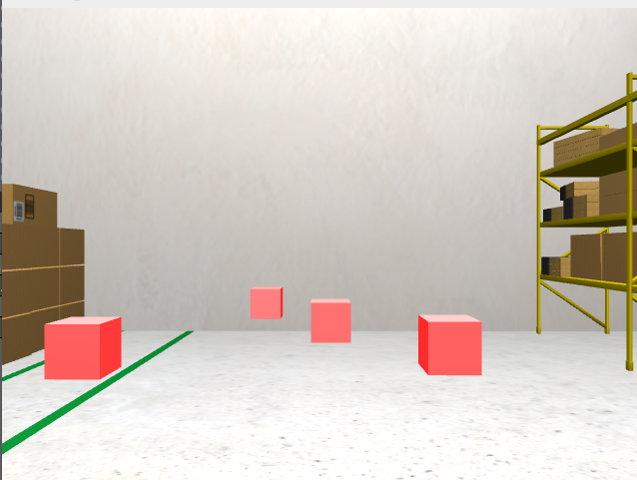
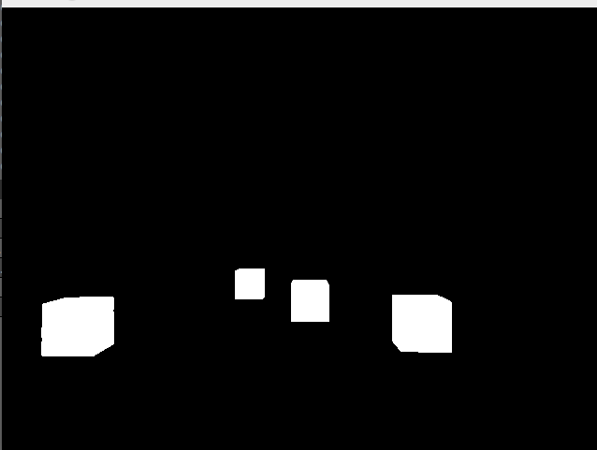
Parte 4: Simple Object Detection
-Step 1: Filter and Clean Image (HSV-Based)

Slide 11
Parte 4: Simple Object Detection
-Step 2: Find Cloud Centers using K-Means

Slide 12

Parte 4: Simple Object Detection
-Step 3: Shape Approximation

Slide 13
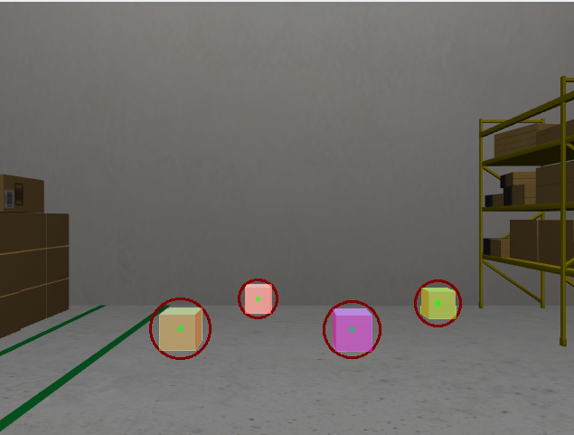
Parte 4: Simple Object Detection
-Step 4: Coloring by K-Class

Slide 14
Parte 4: Simple Object Detection

